Slide 1
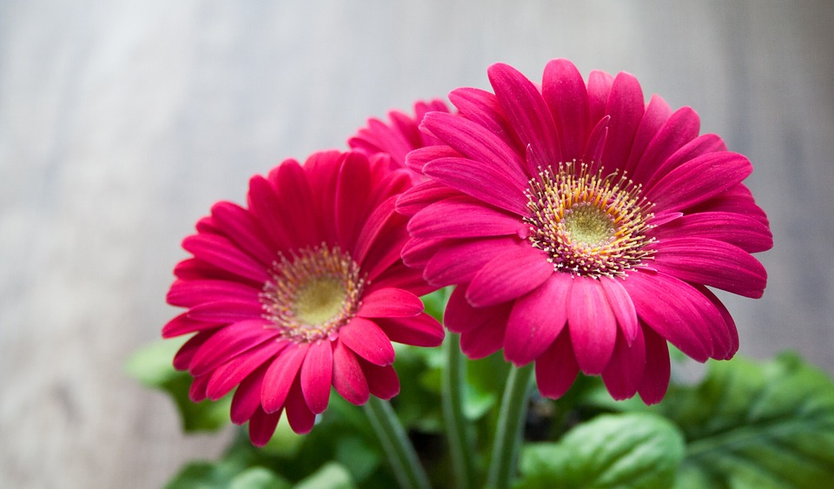
স্বাগতম

Slide 2
পরিচিতি
শিক্ষক পরিচিতি
পাঠ পরিচিতি
মোঃ আলমগীর ইসলাম
সহকারি শিক্ষক
খোড়াখাই বৈষ্ণবপাড়া সরকারি প্রাথমিক বিদ্যালয়।
পার্বতীপুর, দিনাজপুর।
শ্রেণিঃ তৃতীয়
বিষয়ঃ প্রাথমিক বিজ্ঞান
পাঠ্যাংশঃ পানির উৎস
তারিখঃ ১৭/১১/২০২০

Slide 3
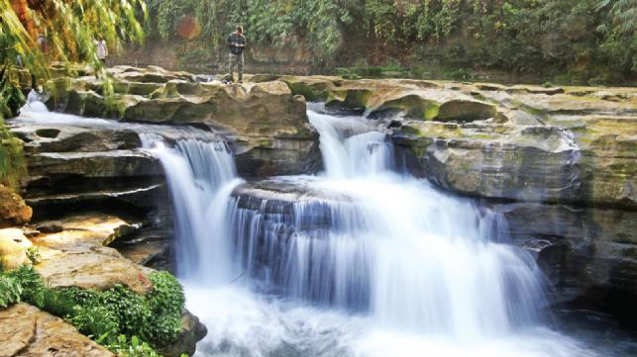
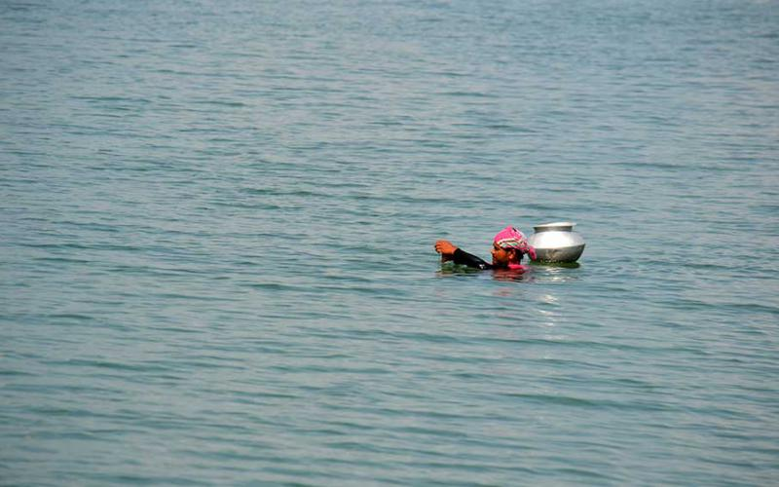
এসো ছবি দেখি

Slide 4
আজকের পাঠ
জীবনের জন্য পানি

Slide 5
শিখনফল
১. পানির উৎস সমূহ জানবে।
২. পানির প্রাকৃতিক ও মানুষের তৈরি উৎস সম্পর্কে জানবে।

Slide 6
পানির প্রাকৃতিক উৎস
পৃঃ ২৩

Slide 7
পানির মানুষের তৈরি উৎস

Slide 8
দলীয় কাজ
ক দল
খ দল
ক দল পানির প্রাকৃতিক উৎসগুলো লিখবে।
খ দল পানির মানুষের তৈরি উতসগুলো লিখবে।

Slide 9
শ্রেণি মূল্যায়ন
পানির উৎস কত প্রকার?
২ প্রকার
আমরা কোথা থেকে পানি পাই?
ঝর্ণা নদী পুকুর
পানির উৎসগুলোর নাম লিখ?
সাগর বৃষ্টি কল

Slide 10
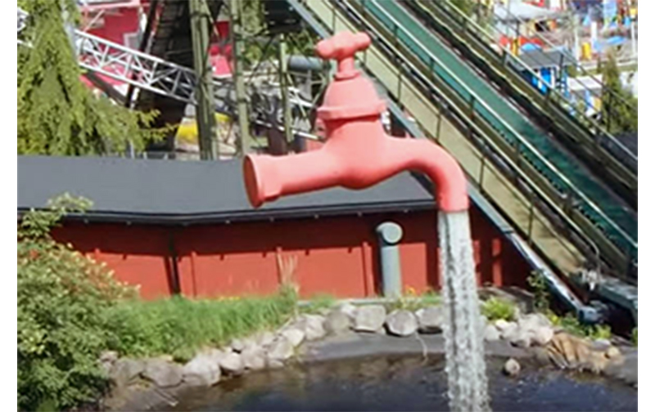
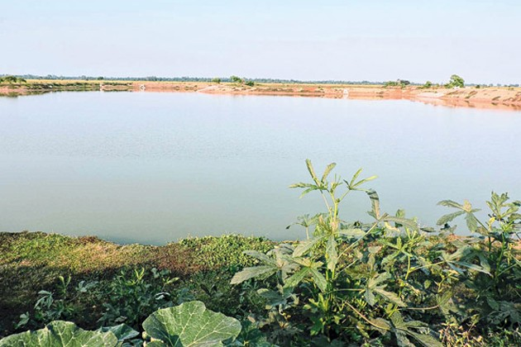
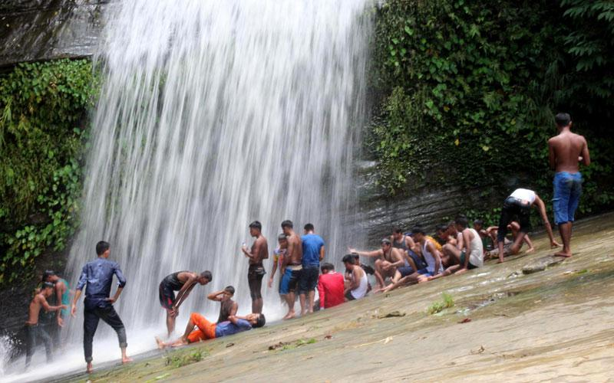
এসো মিলিয়ে নিই
নিই
ঝর্ণা
কল
পুকুর

Slide 11
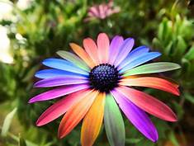
ধন্যবাদ

